Slide 1
ООО «БИБЛИОКНИГА»
Комплектование фондов библиотек
Практические решения
г. Рязань
День комплектования для специалистов
государственных и муниципальных библиотек
Рязанской области
2025 г.
Notes:
Приветствие

Slide 2
ТРАДИЦИИ ООО «БиблиоКнига»
Качественное комплектование
Индивидуальный и трепетный подход к заказчику
Готовность удовлетворить все условия, нужды и потребности
Закрытие договора на нужную сумму до копейки
Поставка в библиотеку с разгрузкой за наш счет
Notes:
БК продолжает и развивает традиции качественного комплектования и трепетного отношения к потребностям и условиям библиотек. Это не только требование времени, но и внутренняя потребность каждого члена нашего коллектива.

Slide 3
«Общение с книгой — высшая и незаменимая форма интеллектуального развития человека» А.Т.Твардовский
Notes:
О пользе чтения, о роли библиотек и библиотекарей можно говорить бесконечно!
Перед библиотеками в современном мире стоит много сложнейших задач. Одна из них – обеспечить читателей интересными им книгами.
Что Вашим читателям интересно, знаете Вы, библиотекари.
А мы видим свою задачу в том, что бы снабдить Вас информацией и удобными инструментами для комплектования книжных фондов.

Slide 4
Рассылка обновленных предложений в начале каждого месяца

Slide 5
НАПРАВЛЕНИЯ РАБОТЫ
Тематические прайсы
Комплекты
Индивидуальные списки
Подготовка конкурсных процедур
Исключительные права
Notes:
Для решения этой задачи БиблиоКнига движется в следующих направлениях:

Slide 6
ПРАЙСЫ
Прайсы рубрицированы, что способствует эффективной работе с учетом профилирования и специализации библиотеки
3 блока
Удобно считать процентное соотношение
Возможность фильтровать по любому параметру книги

Slide 7
Вид прайса

Slide 8
Блок отраслевой литературы

Slide 9
Блок детской литературы
Notes:
Науч.-поп. содержит обучающую, развивающую и собственно науч.-поп.

Slide 10
Блок художественной литературы
Notes:
Современная литература – интеллектуальный роман, исторический роман, современная литература и поэзия
Разножанровая литература – детективы, приключения, сентиментальная проза, фантастика

Slide 11
КОМПЛЕКТЫ
Профессиональная подборка
Тематические: «Все работы хороши», «Школьная классика», «О Войне - детям»…
Актуальные в обществе темы: «Защитники Отечества», «Они победили фашизм», «Дружная семья»…
Цены ниже, чем по прайсам
Документы в день обращения
100 % поставка
Notes:
Идея с комплектами возникла благодаря государственной программе «Сельская библиотека». Мы на эту идею посмотрели шире и стали формировать тематические комплекты меньшего объема.

Slide 12
Предлагаем сегодня
«Защитники Отечества» - Комплект книг, посвященный году Защитника Отечества, объявленному в России в 2025 году
«Они победили фашизм» - Комплект книг, посвященный году "Защитника Отечества", объявленному в России и году «Мира и борьбы с нацизмом», объявленному в СНГ в 2025 году
«Современный ЗОЖ» - Комплект книг о ЗОЖ как неотъемлемой части жизни современного человека
«Все работы хороши!» - Комплект книг по профориентации для детей и подростков
«О Войне - детям» - Комплект книг о Великой Отечественной Войне для детей и подростков
«Дружная семья» - Комплект детской художественной литературы, подготовленный в рамках национального проекта «Семья»
«Культурное наследие народов России» - Комплект книг о фольклоре, традициях и ремёслах народов России
«Классика в школе» - Комплект книг по школьной программе для начальной и средней школы
«Я люблю читать» - Комплект увлекательных историй для детей
«Фамильные ценности» - Комплект сентиментальной прозы о семейных и общечеловеческих ценностях
Notes:
2023 – год педагога
2024 – есть мнения: год инженера или год волонтера

Slide 13
«Дружная семья»

Slide 14
ИНДИВИДУАЛЬНЫЕ СПИСКИ
Отказные листы
Проверка на наличие в издательствах
Поиск в магазинах
Составление прайса на узкую тему
Объединение с основным заказом
Notes:
Темы: Антитеррористическая литература, 4Д – в детской, законы – в юридической, патриотизм – региональная концепция (спорт, историческая, борьба с зависимостями)

Slide 15
КОНКУРСНЫЕ ПРОЦЕДУРЫ
Помощь в составлении сбалансированной спецификации
Работа на площадках, в Диадоке
Участие в аукционах, котировках, офертах
Тесное сотрудничество по ходу выполнения задания
Стремление выполнить на 100%

Slide 16
Исключительные права
44-ФЗ 93 ст. 1 ч. 14 п.
Агенты 21 издательства: Азбука-Аттикус, Энас, Махаон, Иностранка, КоЛибри, Вече, Самокат, Детская литература, Ломоносов, РуДа, Мир и образование, Молодая гвардия, Питер, Настя и Никита, Октопус, Росмэн, Вакоша, Рипол, Руграм, ИД Мещерякова.
Работая только с одним менеджером, имеете договоры с рядом издательств.
Совокупная поставка.

Slide 17
КОНТАКТЫ ООО «БИБЛИОКНИГА»
Генеральный директор Эрастова Екатерина Львовна
8 (906) 054-67-45 eerastova@bbls.ru
Ведущий менеджер по работе с библиотеками
Азарянц Ирина Леонидовна 8 (903) 117-19-56
iazariants@bbls.ru
Менеджер по работе с исключительными правами Ларин Александр Викторович 8 (909) 634-02-32 alarin@bbls.ru

Slide 18
БОЛЬШЕ БЛАГОДАРНЫХ ЧИТАТЕЛЕЙ!
Notes:
Регулярного пополнения фондов. Ремонтов. Внедрения современных технологий. Финансирования!

Slide 19
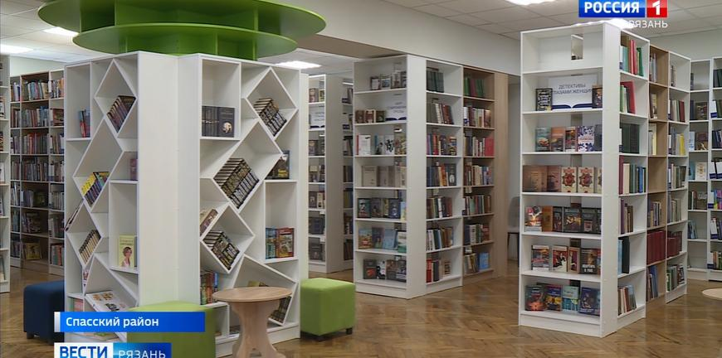
Центральная библиотека Спасского района
Notes:
Центральная библиотека «Светоч» в структуре Эжвинской ЦБС

Slide 20
СПАСИБО ЗА ВНИМАНИЕ ООО «БиблиоКнига»
Комплектование фондов библиотек
8 (906) 054-67-45
eerastova@bbls.ru

